Slide 2
Com paciência aguardamos
TEMA 08

Slide 3
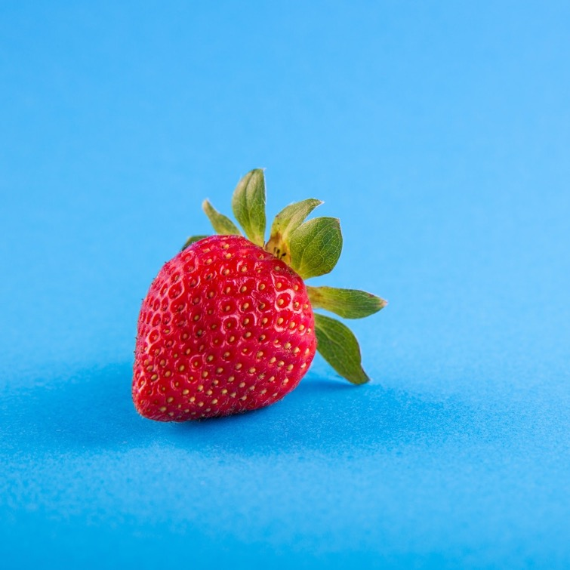
A paciência é amarga, mas que seu fruto é doce.

Slide 4
“Até hoje não houve filósofo que padecesse pacientemente uma dor de dente”.
Shakespeare

Slide 5
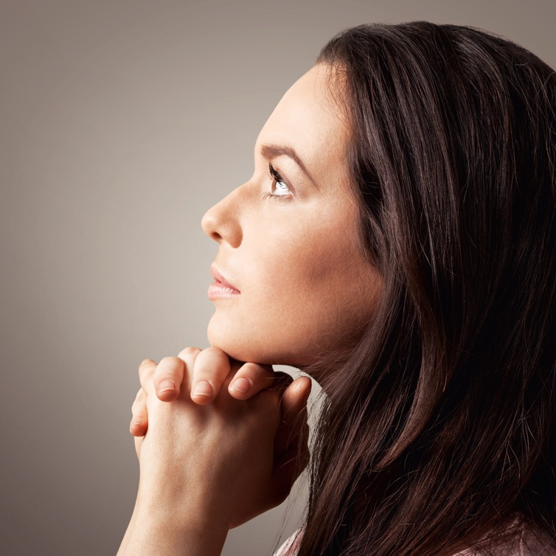
Deus deseja que sejamos pacientes uns com os outros e que aguardemos com paciência a esperança da segunda vinda de Cristo.

Slide 6
“Tenham em mente que a paciência de nosso Senhor significa salvação…”
2Pe 3:15

Slide 7

Na Bíblia, a paciência e esperança andam de mãos dadas.

Slide 8
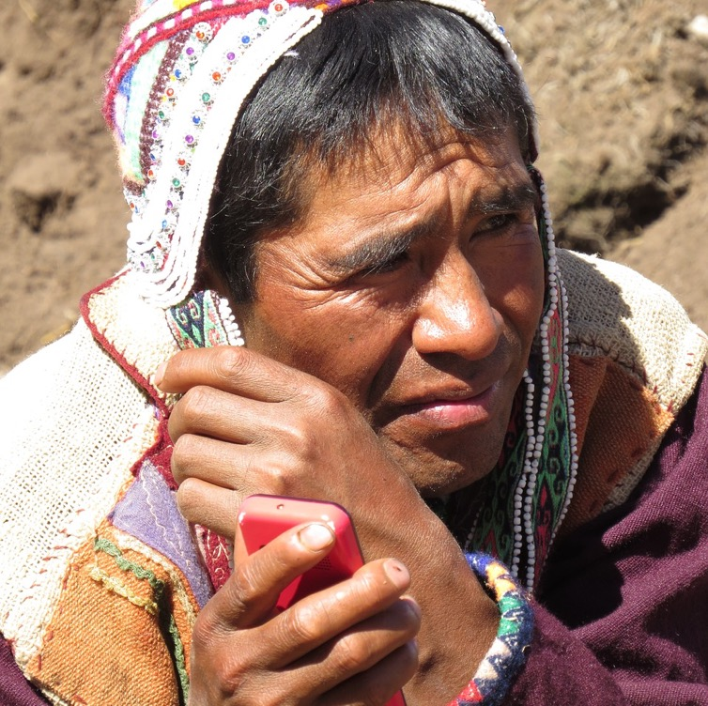
O desafio do cristão parece estar na espera.

Slide 9
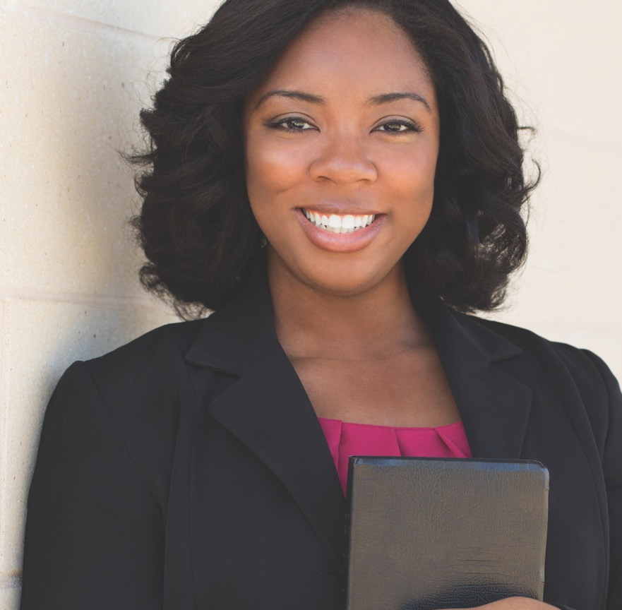
Eles estão cientes de que foram salvos por Cristo na cruz.

Slide 10
“Porque em esperança fomos salvos. Ora a esperança que se vê não é esperança; porque o que alguém vê como o esperará?”
Rm 8:24

Slide 11
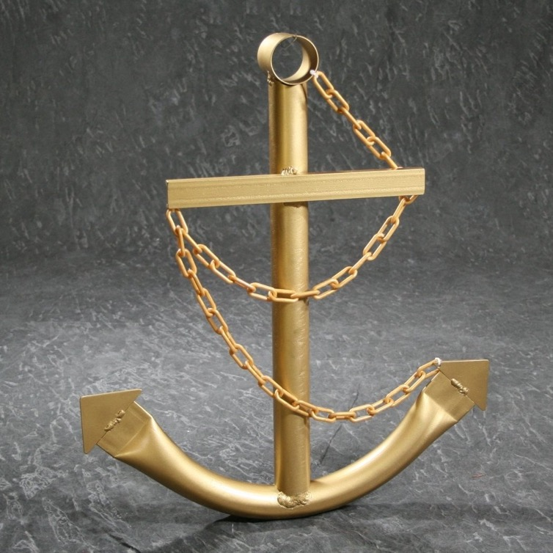
Paulo reconhece a salvação como uma âncora na cruz de Cristo, um evento já realizado.

Slide 12
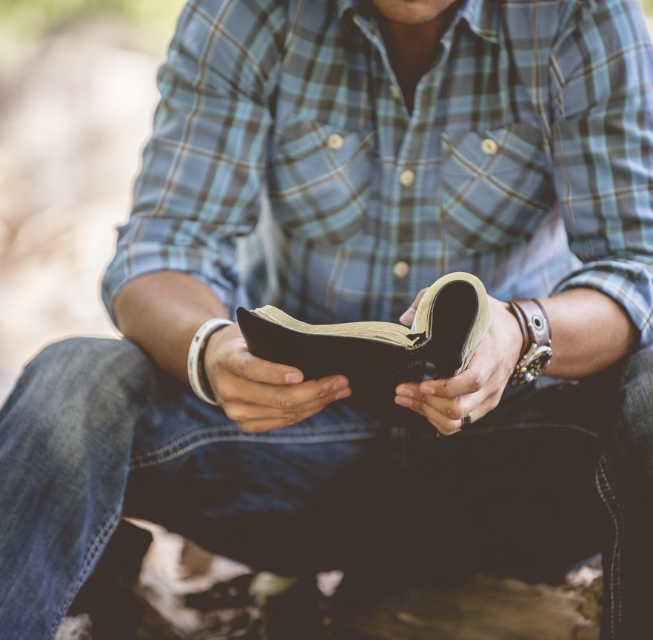
Aprendem a viver dentro da tensão “agora já – ainda não”.

Slide 13

Vivem a experiência de uma salvação na esperança.

Slide 14

Aceitam o projeto divino da história.

Slide 15
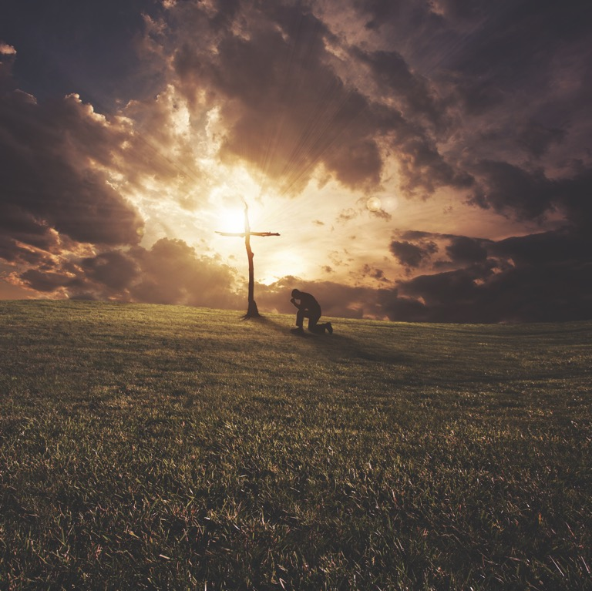
Nossa perseverança nos torna participantes da história da salvação.

Slide 16
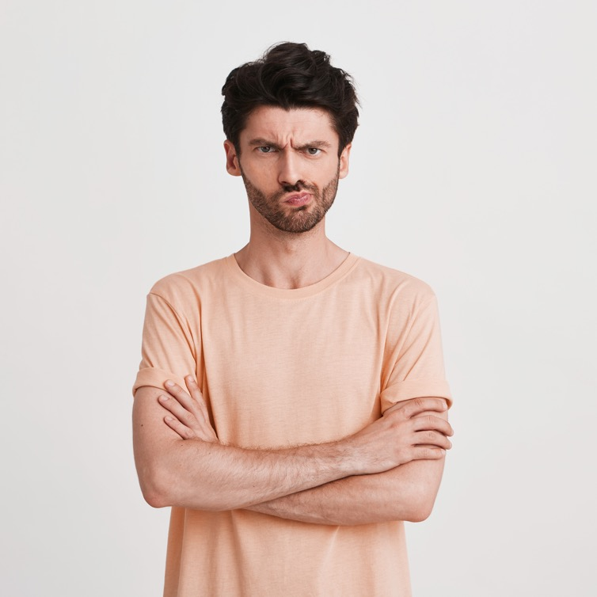
A impaciência é uma constante disputa e insatisfação com o projeto divino.

Slide 17
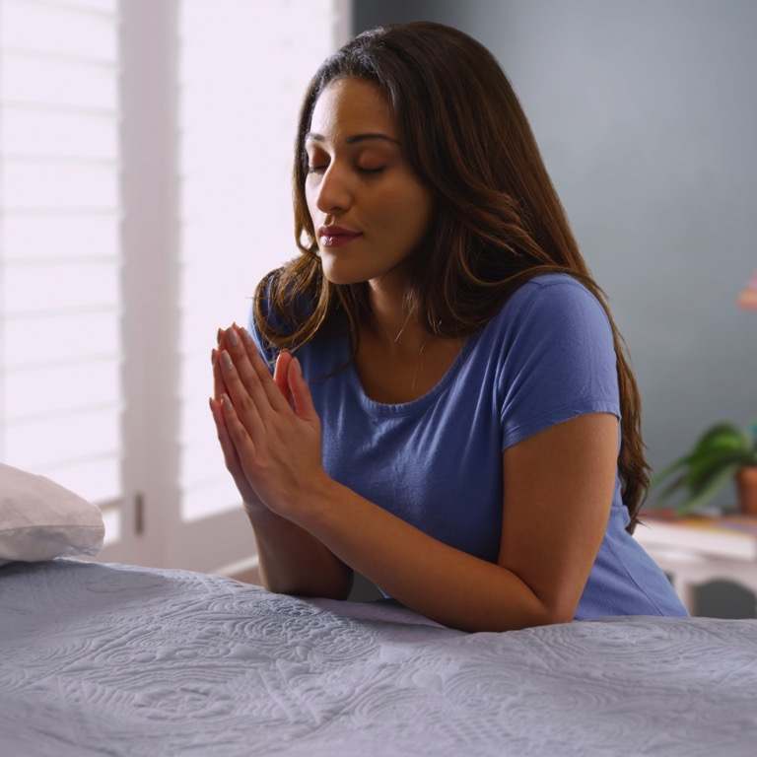
Devemos aceitar pacientemente os planos e os tempos de Deus.

Slide 18
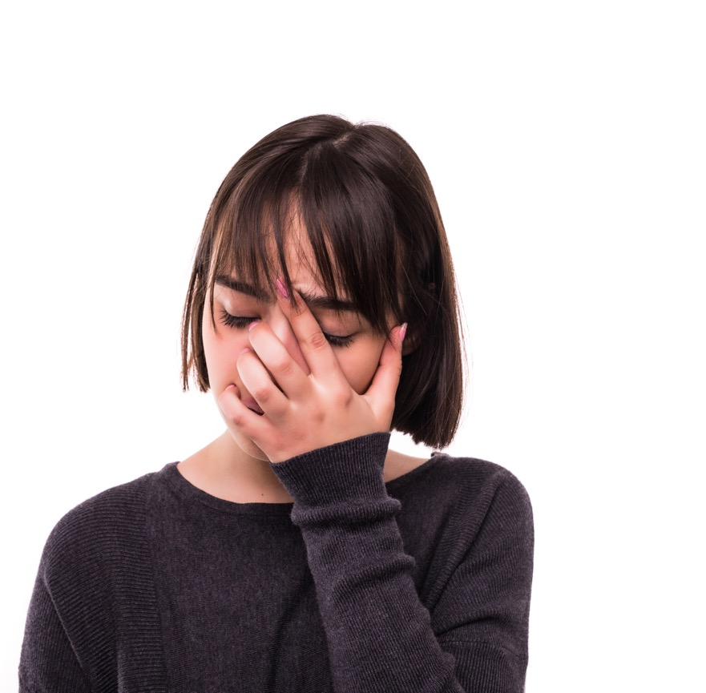
A esperança os sustenta nos sofrimentos.

Slide 19
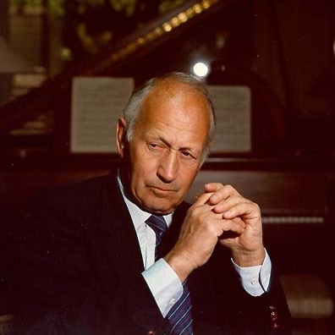
O sofrimento, a esperança e a paciência são difíceis de separar na experiência humana.

Slide 20
“Considero que os nossos sofrimentos atuais não podem ser comparados com a glória que em nós será revelada”.
Rm 8:18, NVI

Slide 21
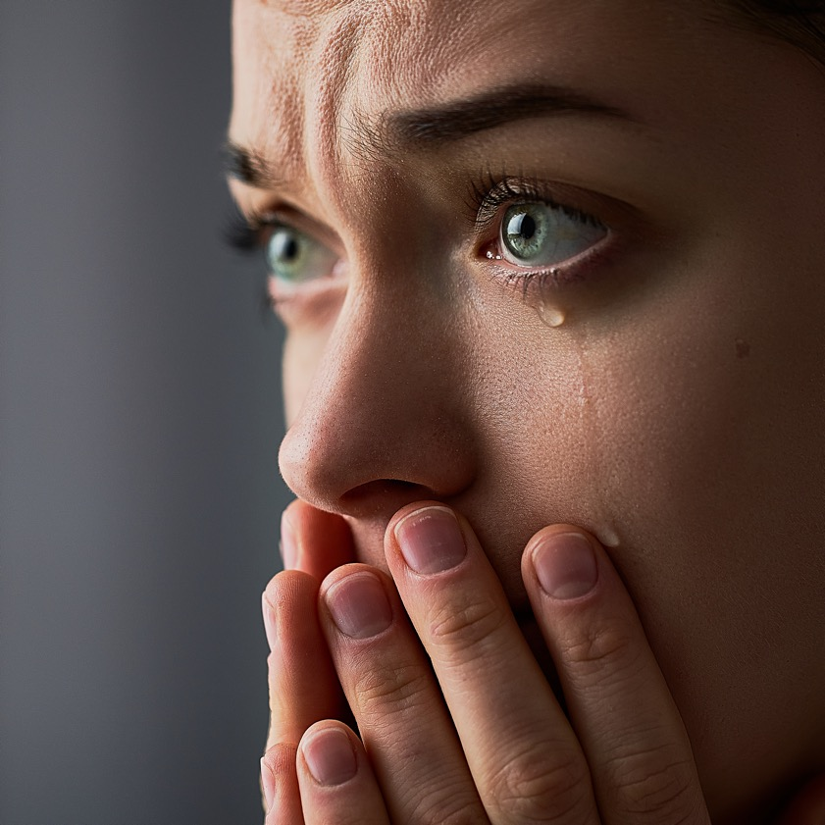
O homem é um aprendiz, e a dor, seu mestre.

Slide 22
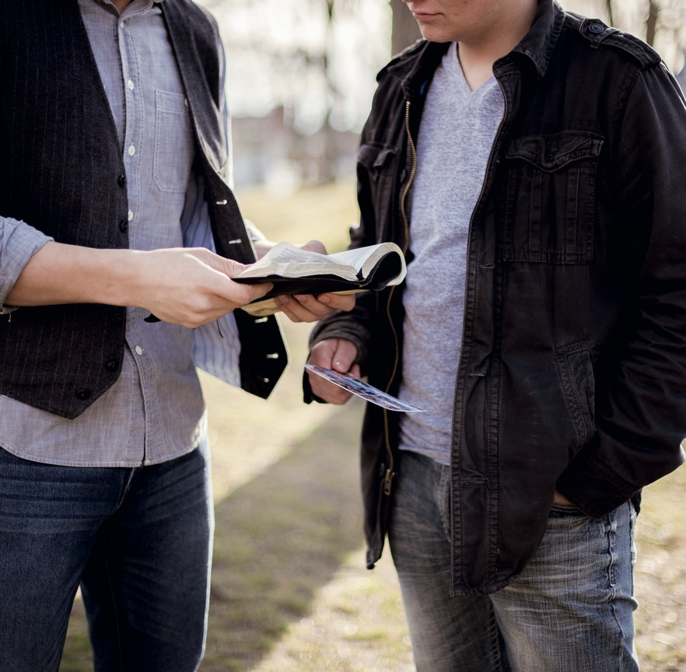
Aguardam a esperança com paciência, ativos na missão.

Slide 23
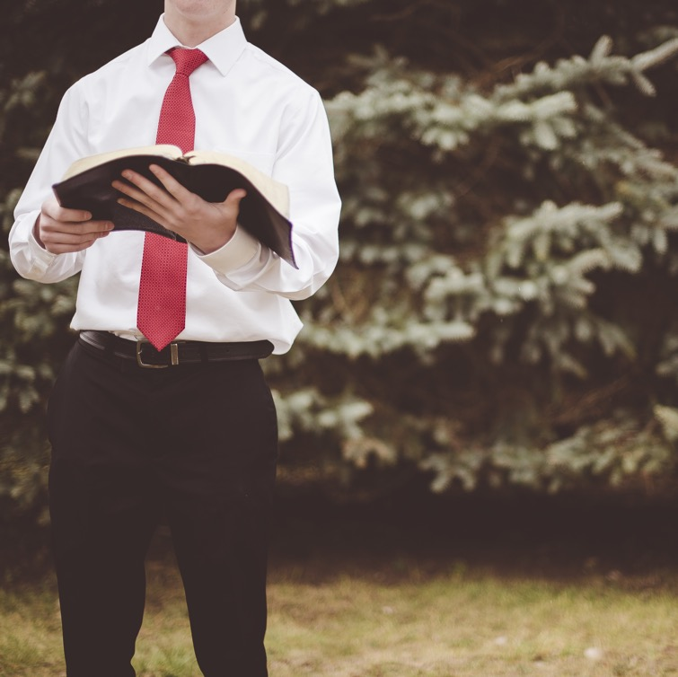
Quase todas as palavras gregas traduzidas como “paciência” no Novo Testamento são palavras dinâmicas e ativas.

Slide 24
“Portanto nós também, pois que estamos rodeados de uma tão grande nuvem de testemunhas, deixemos todo o embaraço, e o pecado que tão de perto nos rodeia, e corramos com paciência a carreira que nos está proposta”.
Hebreus 12:1

Slide 25
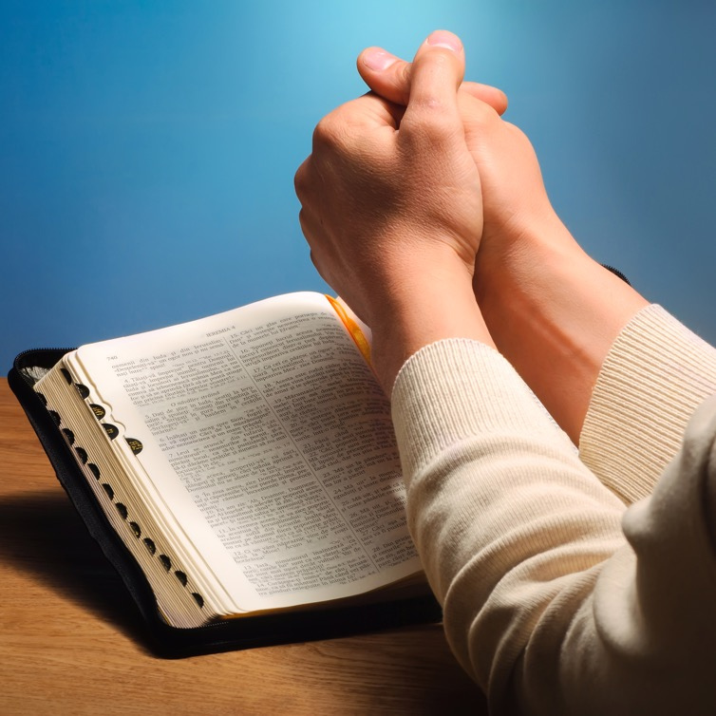
A paciência é a perseverança em direção a uma meta.

Slide 26
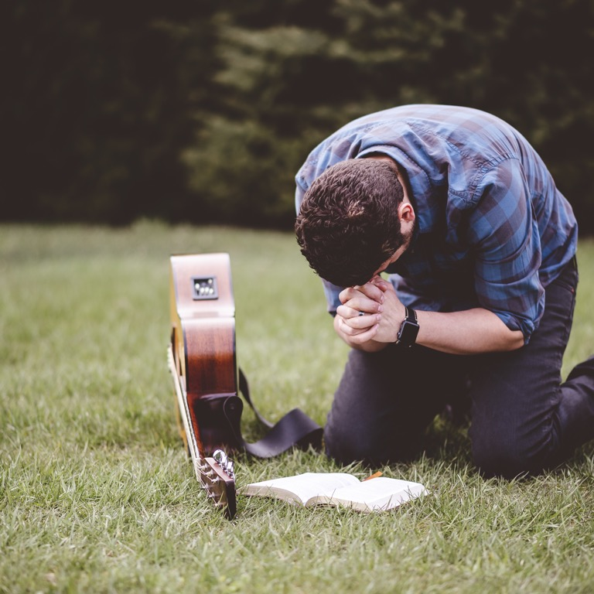
A paciência é a perseverança diante das provações.

Slide 27
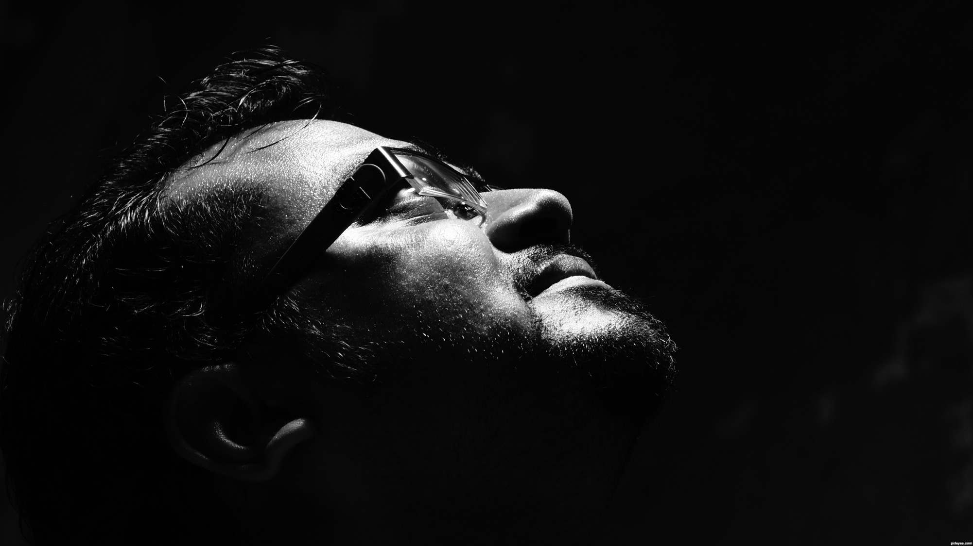
Uma espera ansiosa pelo cumprimento de uma promessa.

Slide 28
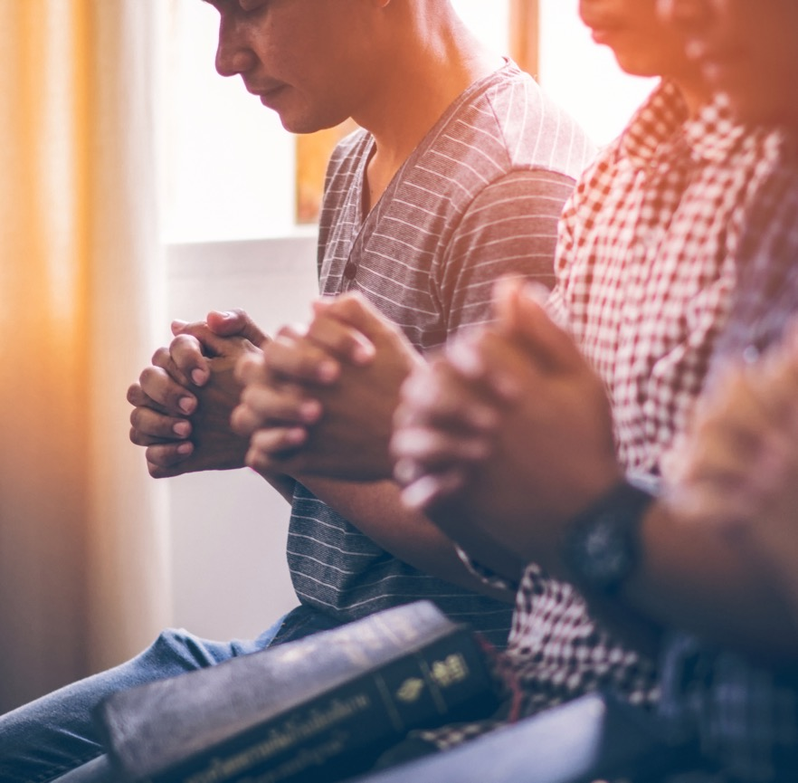
São homens e mulheres de fé.

Slide 29
“Mas, se esperamos o que não vemos, com paciência o esperamos”.
Rm 8:25

Slide 30
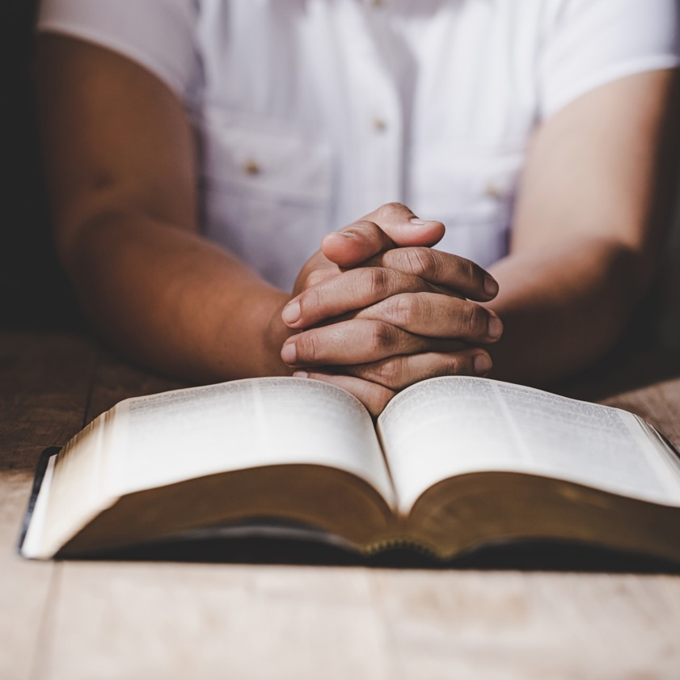
A esperança cristã é baseada na fé.

Slide 31
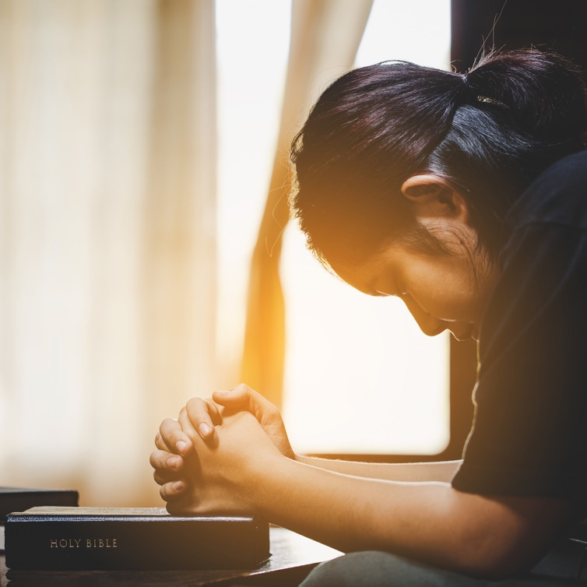
A esperança permite ao cristão suportar as aflições do tempo presente.

Slide 32

Manifestam a paciência divina em sua vida.

Slide 33

Primeiro, dando graças a Deus.

Slide 34
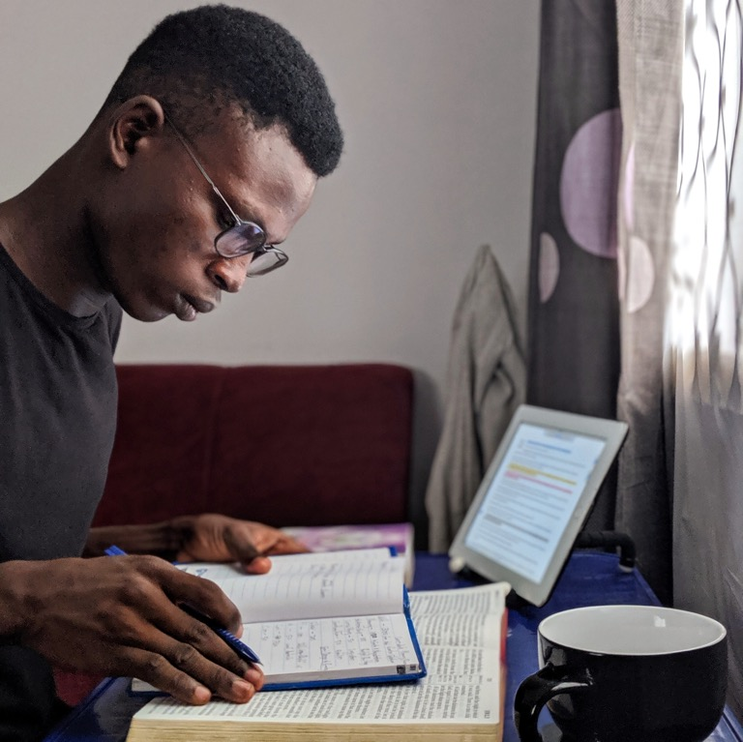
Buscando seus propósitos.

Slide 35
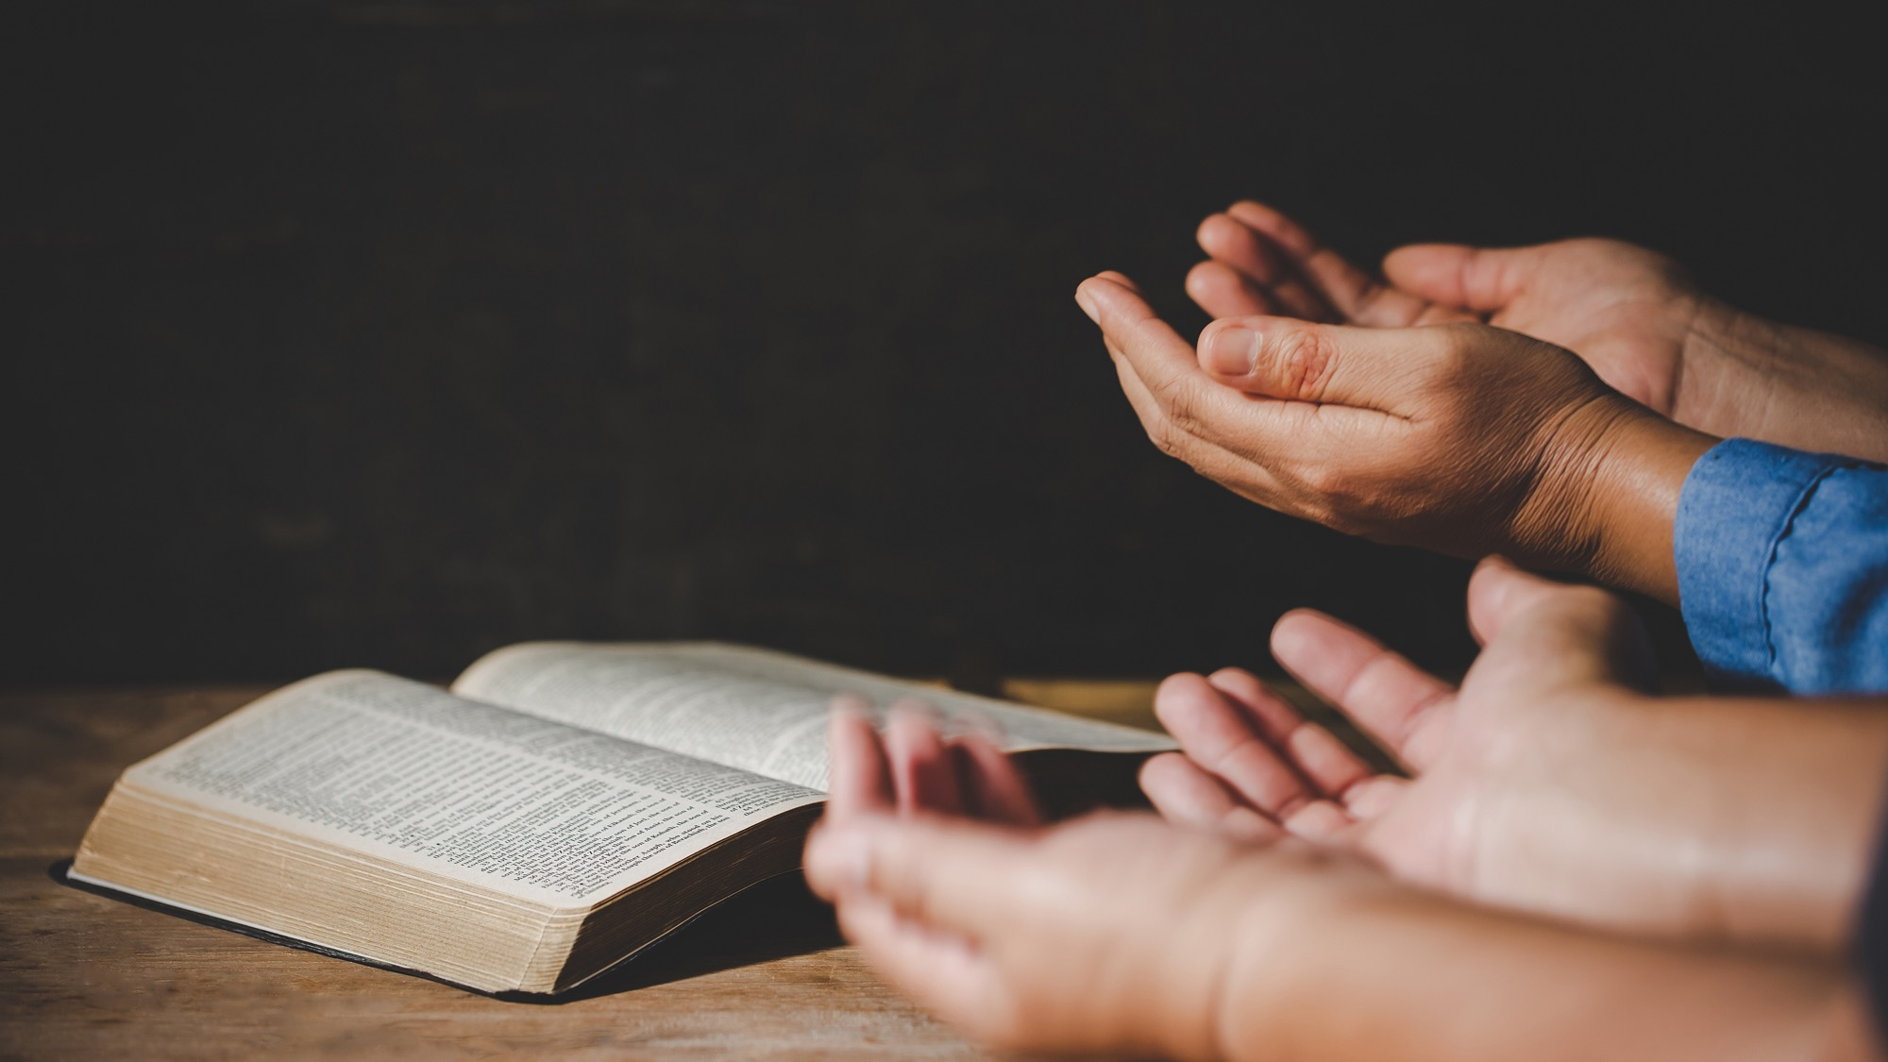
Recordando suas promessas.

Slide 36
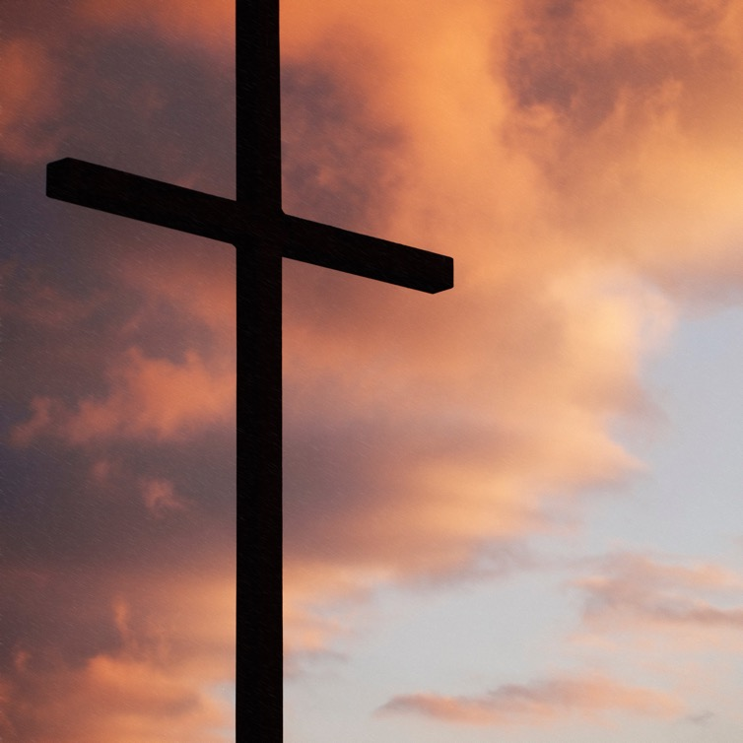
Somos salvos pelo sacrifício de Cristo na cruz.

Slide 37

Aprender a viver dentro do agora já e ainda não.

Slide 38

suportando os sofrimentos com fé, paciência, esperança.

Slide 39
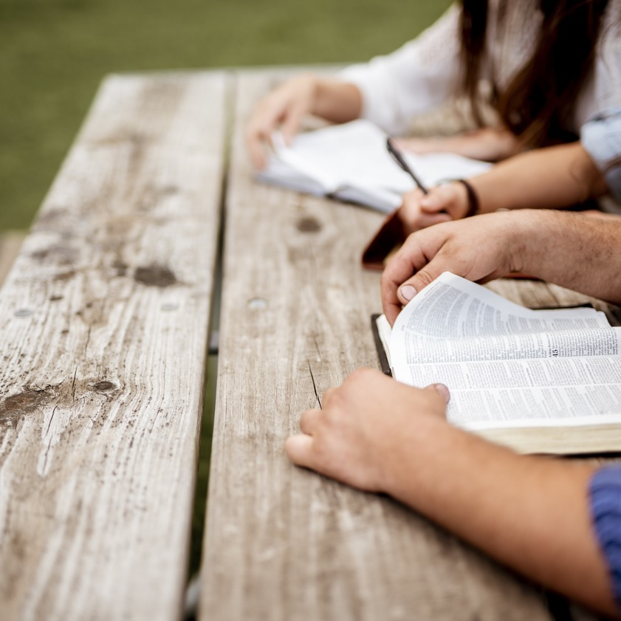
Cumprindo a missão.

Slide 40
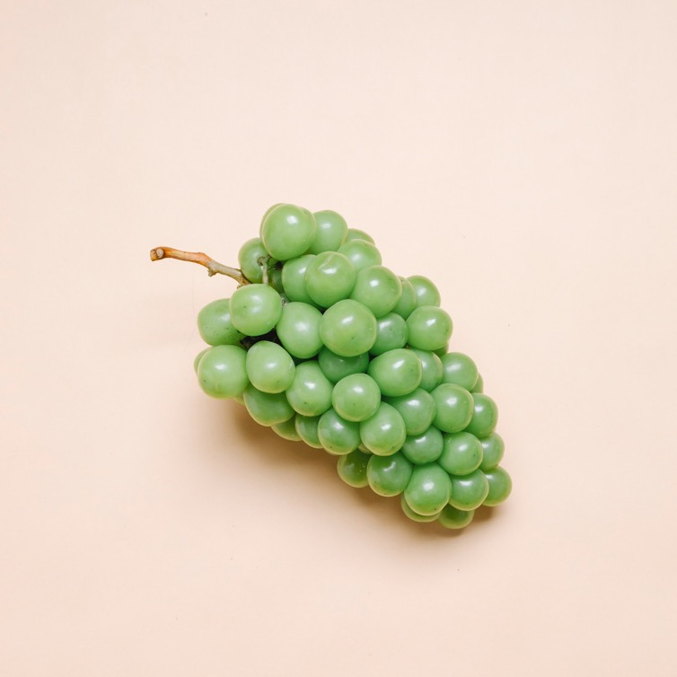
A Bíblia elogia a paciência como um fruto do Espírito.

Slide 41

A paciência revela nossa fé nos planos, na onipotência e no amor de Deus.

Slide 42
“Mas, se esperamos o que não vemos, com paciência o esperamos”.
Rm 8:25

Slide 43

Hoje é o dia em que devemos confirmar nossa espera.

Slide 44
E o que há de vir virá, e não tardará. Mas o justo viverá pela fé; E, se ele recuar, a minha alma não tem prazer nele”.
Hb 10:37, 38

Slide 45
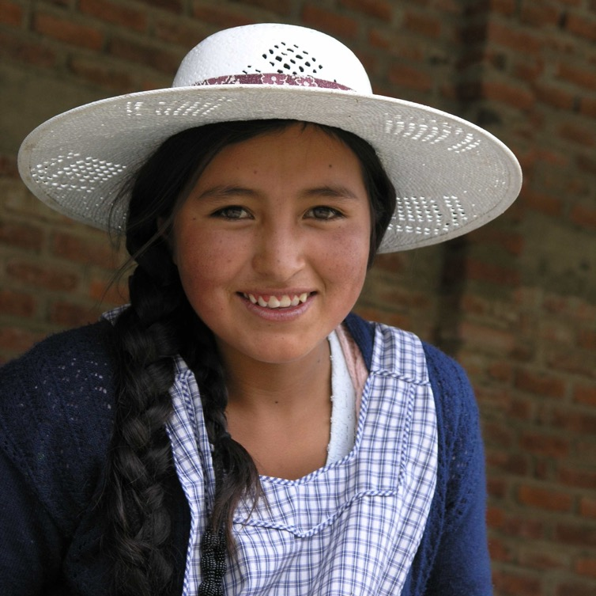
Deus deseja que sejamos saudáveis e felizes.

Slide 46
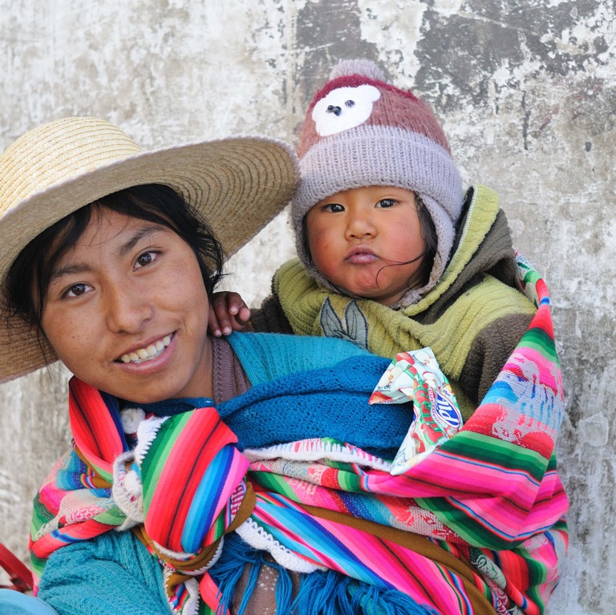
Deus tem um lindo plano para sua vida.

Slide 47
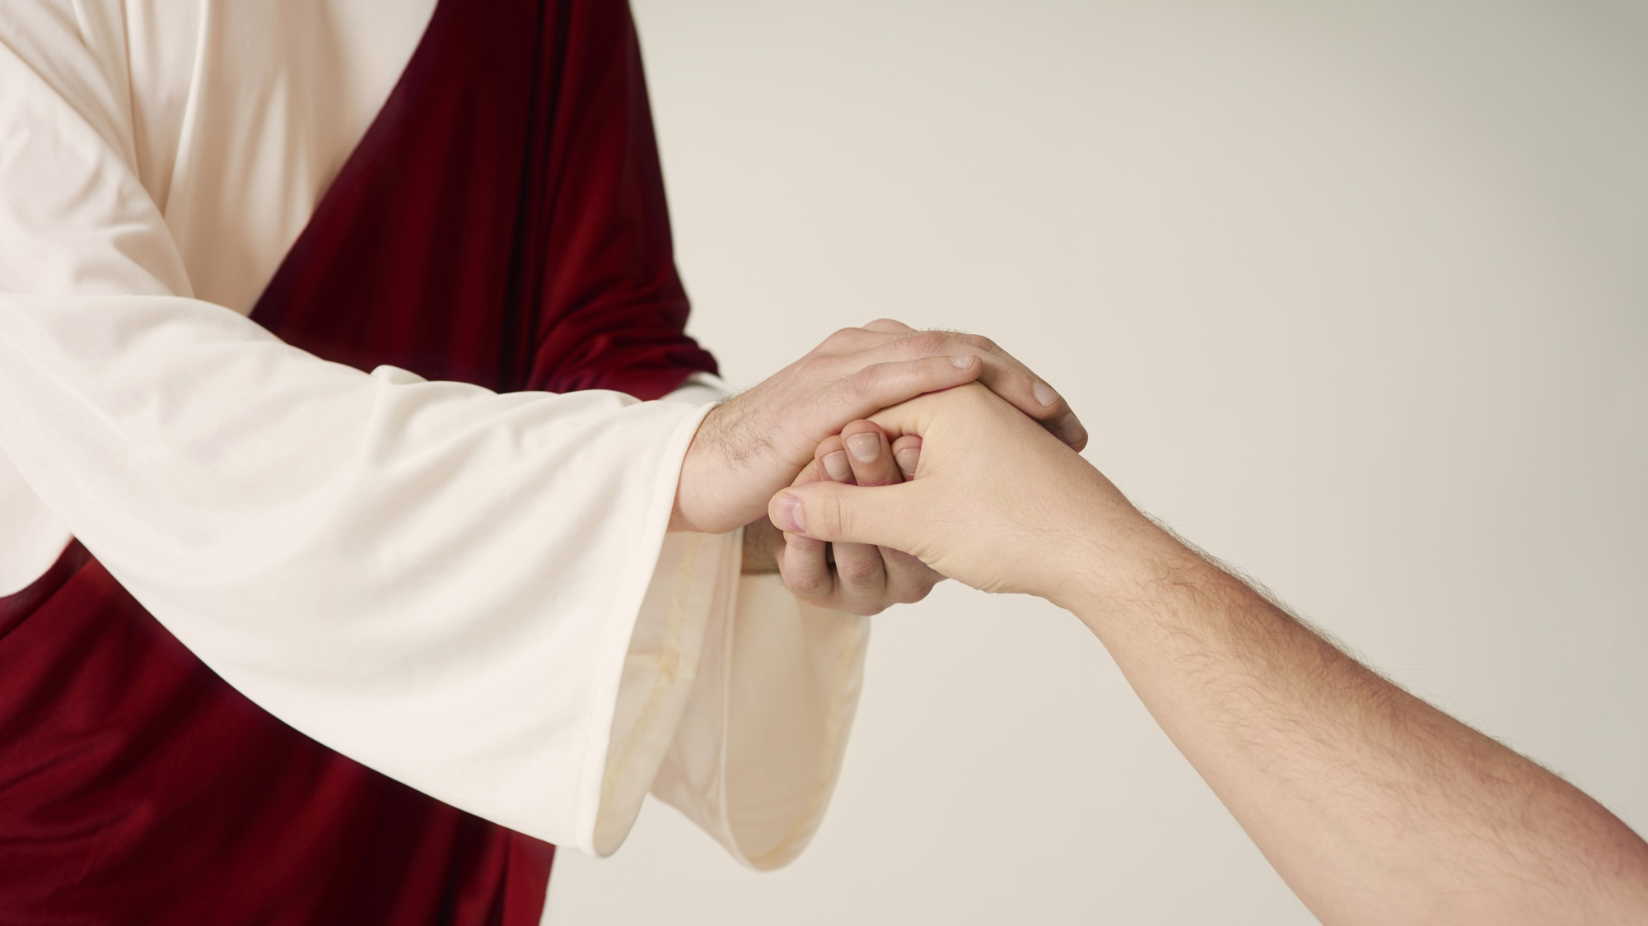
Jesus está aqui no meio de nós, segurando sua mão.

Slide 48
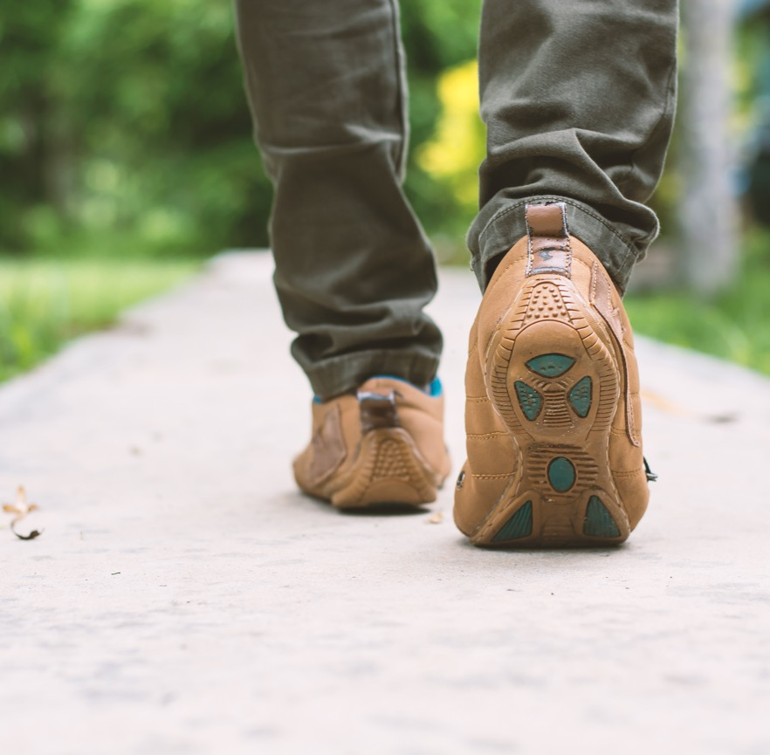
Ele quer conduzir seus passos a partir de agora.

Slide 49

Comece
hoje uma
nova vida!

Slide 50
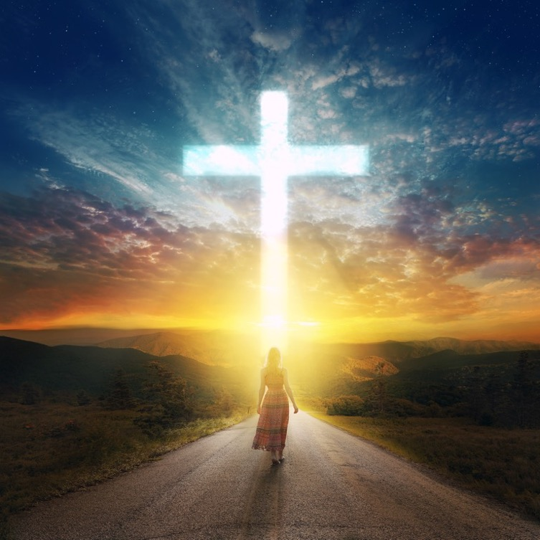
comece agora uma caminhada vitoriosa!

